Slide 1
Health Chance홈페이지
수정일 | 수정자 | 작성명 | 작성자
2020.04.23 | LimMinWoo | Health Chance | 임민우

Slide 2
목차
1.구조
2. 로그인
3. 주요기능

Slide 3
구조
Home page
로그인
컨텐츠
고객센터
공지사항
이벤트
회원가입
동영상강의
이론적강의
상품구매
타이머

Slide 4
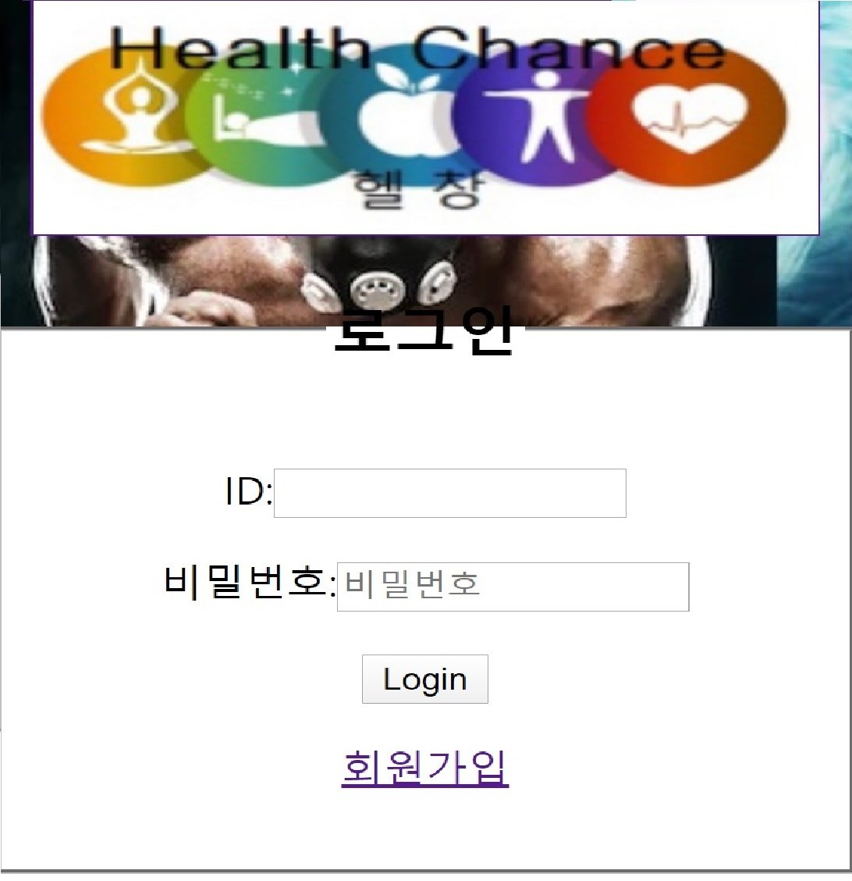
로그인
5
화면설명
1.아이디 입력란
2.비밀번호 입력란
3.로그인확인란
4.회원가입화면전환
5.홈페이지화면전환
1
2
3
4

Slide 5
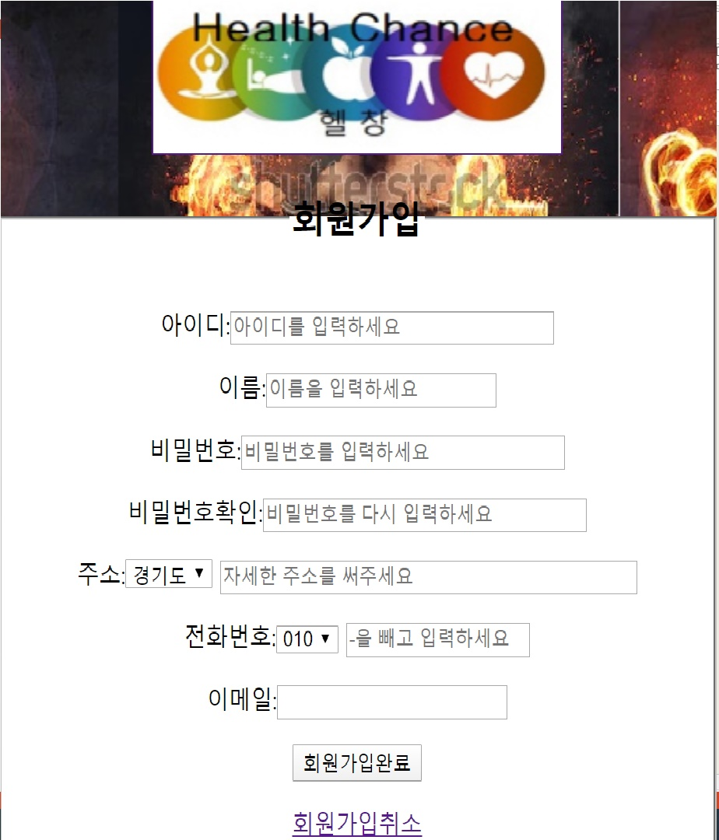
로그인(회원가입)
12
화면설명
1.아이디 입력란
2.이름 입력란
3.비밀번호입력란
4.비밀번호확인란
5.지역선택란
6.주소입력란
7.전화번호 앞자리 선택란
8.나머지 전화번호 입력란
9.이메일 입력란
10.회원가입완료란
11.회원가입취소화면전환
12.홈페이지화면전환
1
2
3
4
5
6
7
8
9
10
11

Slide 6
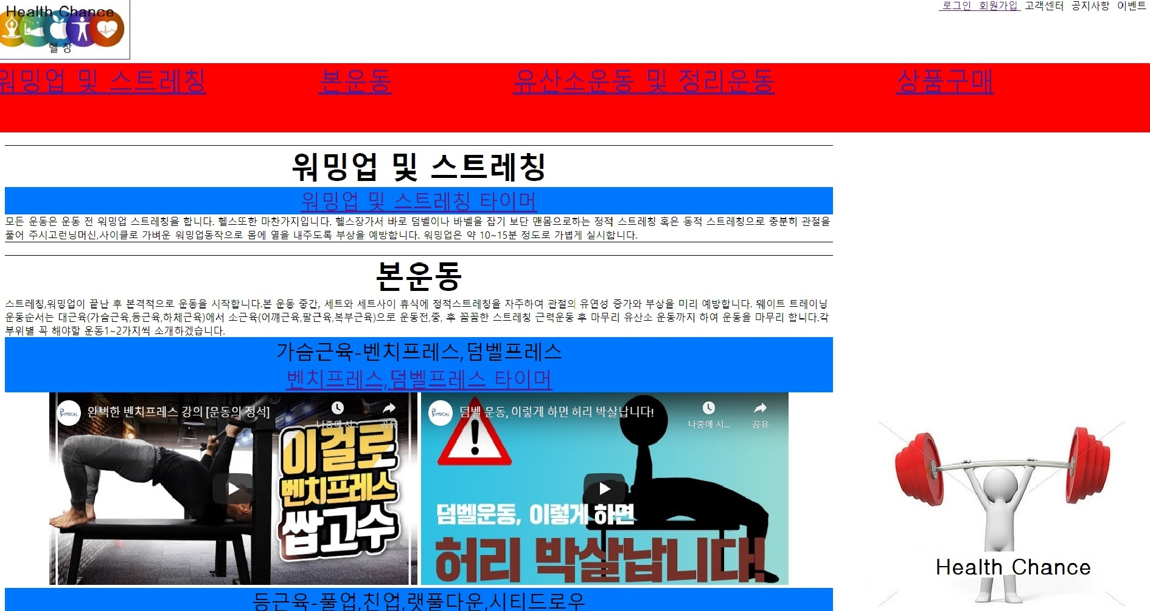
주요기능(홈페이지-이론강의,동영상강의)
2
3
1
화면설명
1. 홈페이지화면전환
2. 로그인화면전환
3. 회원가입화면전환
4.이동태그
5.상품구매화면전환
6.타이머화면전환
7.이론강의
8.동영상강의
9.이동태그
4
4
4
5
6
7
7
6
9
8

Slide 7
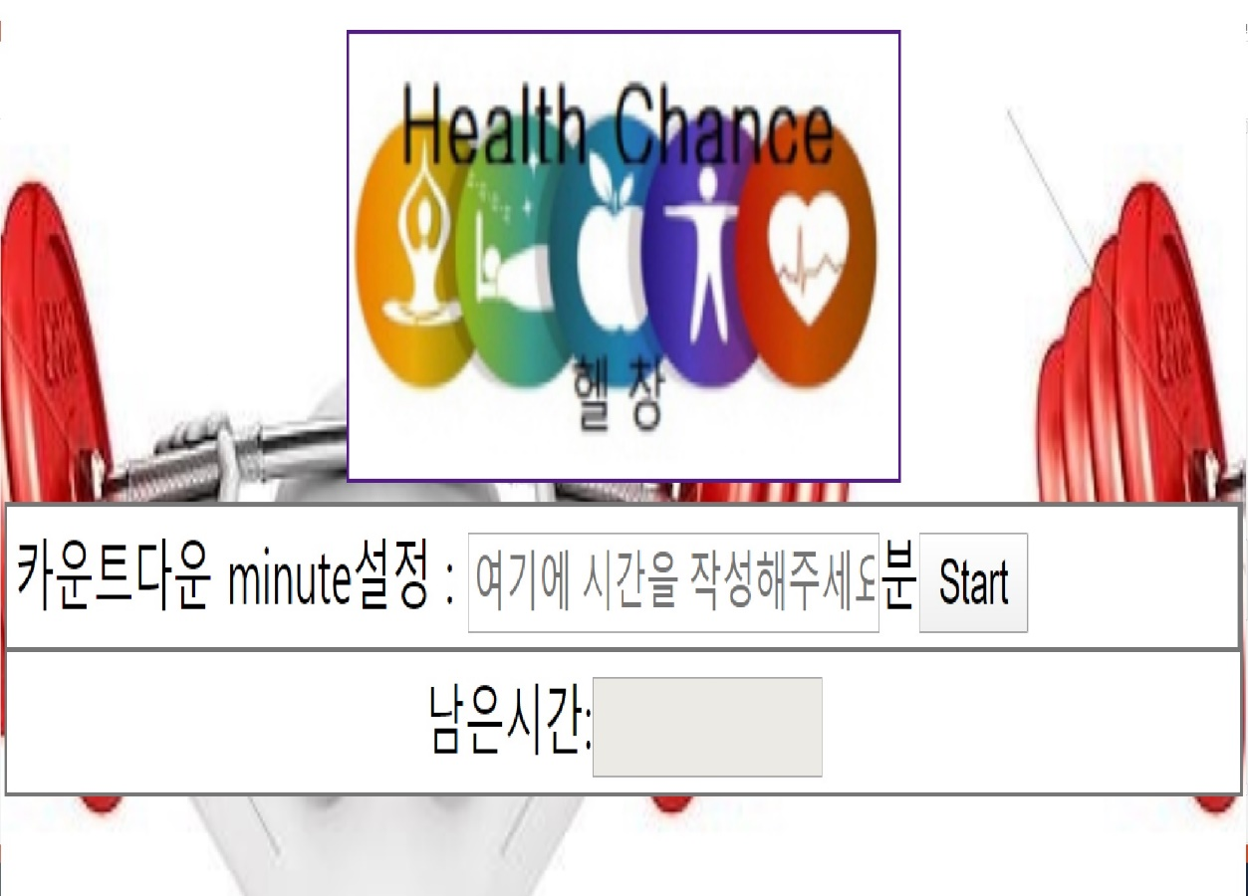
주요기능(타이머)
1
화면설명
1.홈페이지화면전환
2.시간 입력(분)란
3.카운트다운시작버튼
4.남은 시간 출력
2
3
4

Slide 8
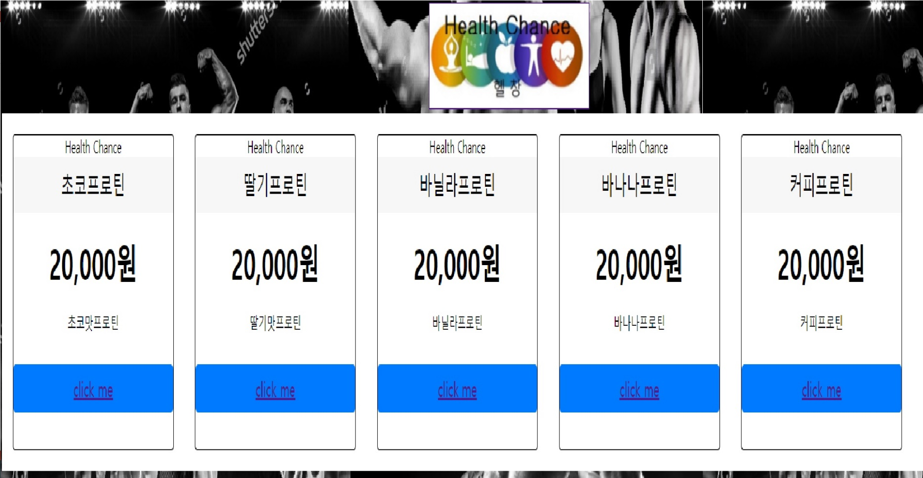
주요기능(상품구매)
1
화면설명
1.홈페이지화면전환
2.구매버튼
2
2
2
2
2

